Slide 1
Литературное чтение
2 класс
Тема: Французская народная песенка «Сюзон и мотылёк», немецкая народная песенка «Знают мамы, знают дети».
Учитель: Киселева С.А.

Slide 2
Цель:
Развитие интереса и любви к чтению в процессе ознакомления с зарубежными народными песнями.

Slide 3
Задание №1.
Изучение нового материала
Просмотрите новый материал Сюзон и мотылёк (Французская народная песенка), перейдя по ссылке: https://www.youtube.com/watch?v=BDNfsMuBtOE&t=3s
Знают мамы, знают дети (Немецкая народная песенка):
https://www.youtube.com/watch?time_continue=20&v=otQYAafahY4&feature=emb_logo

Slide 4
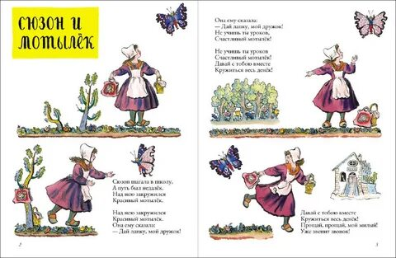
Задание № 2
Выразительно прочитайте французскую народную песню «Сюзон и мотылёк» с. 179 – 180.

Slide 5

Задание № 3
Выразительно прочитайте французскую народную песню «Знают мамы, знают дети» с. 181.

Slide 6
Задание для контроля
Продолжи предложение:
На сегодняшнем уроке я узнал...
На этом уроке я похвалил бы себя за...
После урока мне захотелось...
Сегодня я сумел...

Slide 7
Домашнее задание
Ответьте на вопросы с. 180, 181.

Slide 8
Спасибо за внимание!

